Slide 1
CHAPITRE 2.
BOÎTES DE
DIALOGUE
PRÉDÉFINIES
-
MENUS

Slide 2
BOÎTES DE DIALOGUE STANDARD
Classe JOptionPane du package javax.swing
Quatre types de boîtes de dialogue définis en fonction de la méthode de classe de JOptionPane utilisée :
  showMessageDialog( )
  affiche un message destiné à l'utilisateur
  showConfirmDialog( )
  demande une confirmation, et reçoit une réponse Yes, No, Cancel
  showInputDialog( )
  demande à l'utilisateur de saisir une valeur
  showOptionDialog( )
  affiche une boîte de dialogue configurable

Slide 3
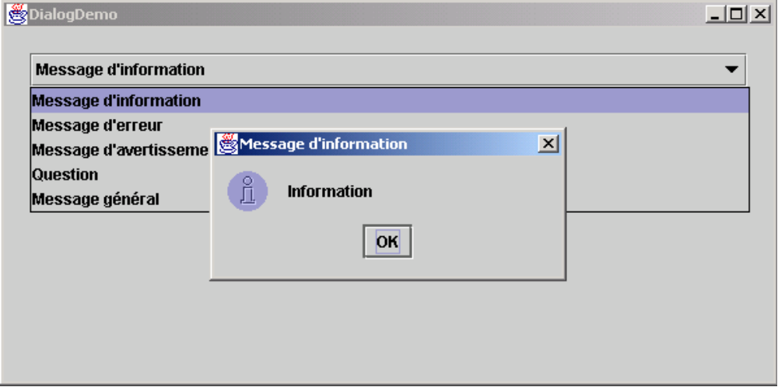
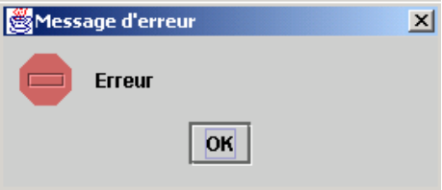
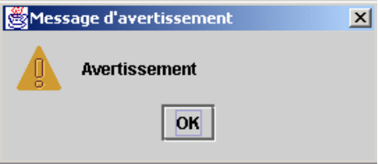
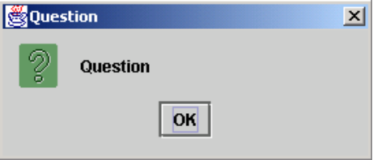
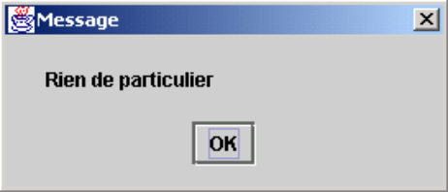
JOptionPane.showMessageDialog(.. , .., .., ..);

Slide 4
javax.swing.JOptionPane.showMessageDialog
(
this, // frame d’accueil
"Test de showMessageDialog",//message à afficher
"Message d'information", // Titre ( caption )
javax.swing.JOptionPane.PLAIN_MESSAGE//type message
);
// javax.swing.JOptionPane.INFORMATION_MESSAGE
// javax.swing.JOptionPane.ERROR_MESSAGE
// javax.swing.JOptionPane.WARNING_MESSAGE // javax.swing.JOptionPane.QUESTION_MESSAGE
// il existe une version abrégée avec
// uniquement les 2 premiers arguments

Slide 5
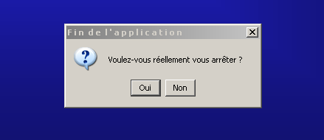
JOptionPane.showConfirmDialog(.. , .., .., ..);

Slide 6
int reponse = javax.swing.JOptionPane.showConfirmDialog
(this, // frame d’accueil
"Voulez-vous réellement vous arrêter ?", //mess à afficher
"Fin de l’application", //titre(caption)
javax.swing.JOptionPane.YES_NO_OPTION
); // autres: OK_CANCEL_OPTION, DEFAULT_OPTION (corresp à des constantes)
// il existe une version abrégée avec
// uniquement les 2 premiers arguments
if( reponse == javax.swing.JOptionPane.YES_OPTION )
{
dispose();
System.exit(0);
}

Slide 7
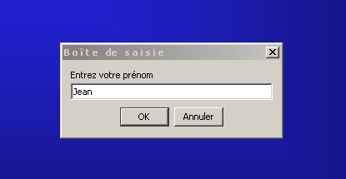
JOptionPane.showInputDialog(.. , .., .., ..);

Slide 8
String reponse =
javax.swing.JOptionPane.showInputDialog
(this, // frame d’accueil
"Entrez votre prénom",//mess à afficher
"Boîte de saisie", //titre(caption)
javax.swing.JOptionPane.PLAIN_MESSAGE
);
// il existe une version abrégée avec
// uniquement le deuxième argument
// et une autre version abrégée avec
// uniquement les 2 premiers arguments
if ( reponse != null )
jLabel1.setText("Bonjour "+reponse);

Slide 9
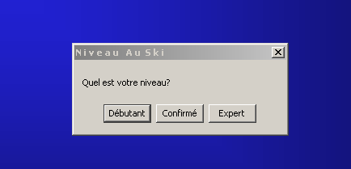
JOptionPane.showOptionDialog(.. , .., .., ..);

Slide 10
String[] choix={"Débutant","Confirmé", "Expert"};
int reponse =
javax.swing.JOptionPane.showOptionDialog
(
this, // frame d’accueil
"Quel est votre niveau?",// mess à afficher
"Niveau Au Ski", // titre(caption)
0, // type d’option(YES_NO_OPTION)
javax.swing.JOptionPane.PLAIN_MESSAGE,//type mess.
null, // une icône éventuelle à afficher
choix, // tableau des différents choix
choix[0] // la sélection par défaut
);
if(reponse == javax.swing.JOptionPane.CLOSED_OPTION) //cas annuler
label.setText("Pas de niveau choisi !");
else
label.setText("Vous êtes : " + choix[reponse]);

Slide 11
LES MENUS
CREATION D’UN MENU
Par convention, les menus ne sont pas placés dans d'autres composants de l'interface
    → pas d'ajout au contentpane.

Slide 12
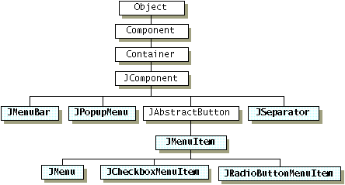
HIÉRARCHIE DE COMPOSANTS D'UN MENU
JMenuBar : sert à créer une barre de menus
JMenu:sert pour les options du menu au 1er niveau
JMenuItem : sert à créer un item de menu(niv. Inf)
( et l’interface utilisée est ActionListener )

